Slide 1

Gütermarkt
Wertschöpfungsketten

Slide 2


Slide 3
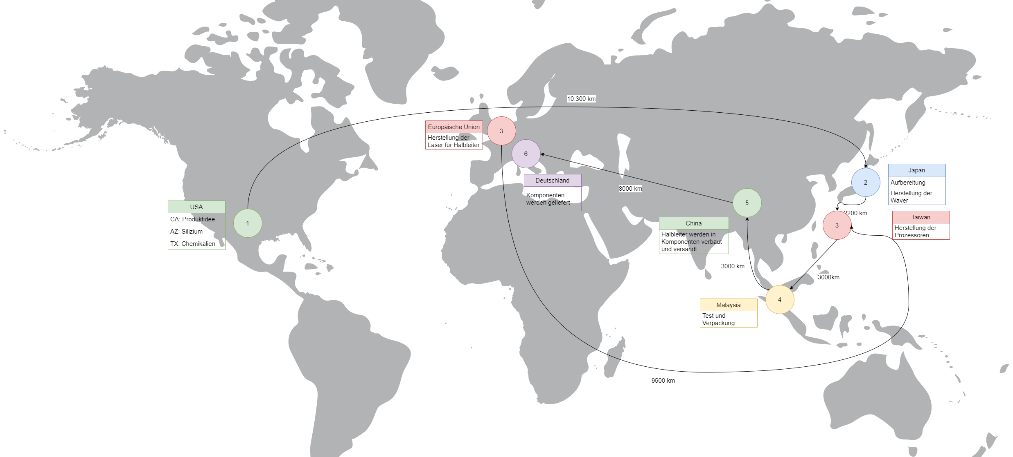
Der Weg eines Computerchips – Von Rohstoff bis Endkonsument

Slide 4

Aufgaben: Standortfaktoren
Warum siedeln sich Unternehmen / Unternehmenszweige (nicht) in verschiedenen Ländern an? Analysiere die wirtschaftliche Situation in:
USA
China
Deutschland
Taiwan
(Geht dabei auf die Begriffe Marktmacht, Marktform und Innovationsanreiz jeweils kurz ein)
Vergleicht die Länder kurz und arbeitet besondere Standortfaktoren heraus
Benutzername: robin.gebert@agnes-stuttgart.de
Passwort: AgnesGTAI123

Slide 5
Aufgabe: Gestaltung
- Gestaltet ein Land mit optimalen Standortbedingungen für ein Produkt eurer Wahl
(Geht auch hier auf die Begriffe Marktmacht, Marktform und Innovationsanreiz jeweils kurz ein)
Operator „Gestalten“: zu einer vorgegebenen oder selbst entworfenen Problemstellung ein Produkt rollen- beziehungsweise adressatenorientiert herstellen

